Slide 1
数据结构与算法
@M了个J
https://github.com/CoderMJLee

Slide 2
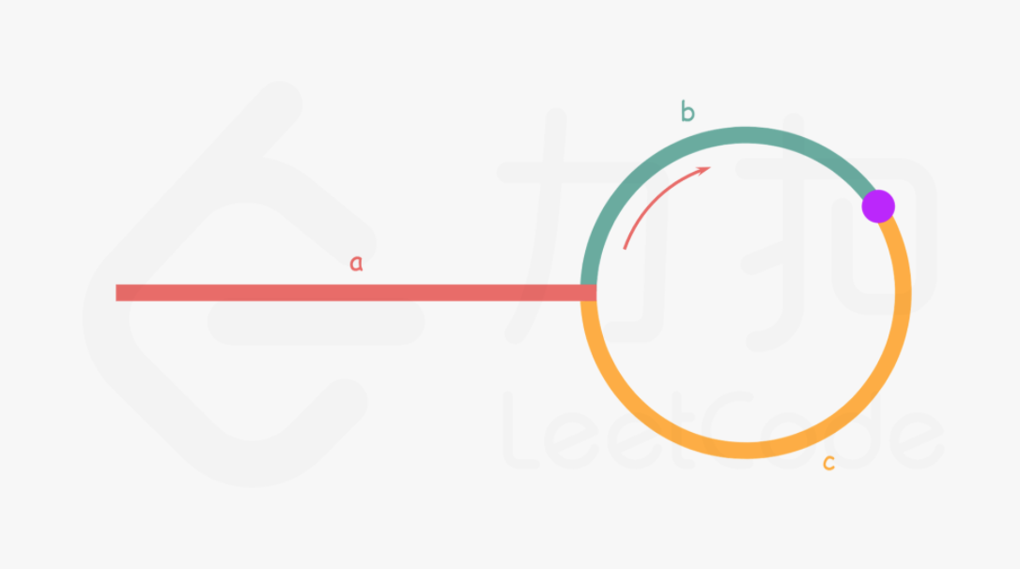
链表
判断链表是否有环：
哈希表：将遍历过的结点加入到哈希表中，如果后续再添加的时候发现有，则有环，且这个点就是换入口；时间复杂度：O(N)；空间复杂度：O(N)；
快慢指针：时间复杂度：O(N)；空间复杂度：O(1)；
找到环的入口：
哈希表：同上；
快慢指针：时间复杂度：O(N)；空间复杂度：O(1)；
快慢指针相遇：
fast：a+n(b+c)+b -> a+(n+1)b+nc
slow: a + b
fast = 2 * slow，即a+(n+1)b+nc=2(a+b)⟹a=c+(n−1)(b+c)
a=c+(n−1)(b+c) ，所以 a的长度等于c的长度

Slide 3
链表
链表相交：
暴力法：对链表A中的每一个结点 a ，遍历整个链表 B 并检查链表 B 中是否存在结点和 a相同；时间复杂度：O(N*M)；空间复杂度：O(1)；
哈希表：把链表A中的结点放到哈希表中，再遍历链表B，若存在，则为相交点；时间复杂度：O(N+M)；空间复杂度：O(N)或O(M)；
双指针法：两个指针 pA 和 pB，分别初始化为链表 A 和 B 的头结点，然后让它们向后逐结点遍历，当到达尾部的时候对调指针的指向，若在某一时刻 pA 和 pB 相遇，则 pA/pB 为相交结点。时间复杂度：O(N+M)；空间复杂度：O(1)；
删除第几个结点：快慢指针
相隔多少个结点、几倍关系等有数量关系的都用双指针或快慢指针；

Slide 4
链表
单链表翻转：
递归：
if head?.next == nil { return head }
let node = reverseList(head?.next)
head?.next?.next = head
head?.next = nil
return node
迭代：
var head_n: ListNode? = head
while head?.next != nil {
var temp = head?.next
head?.next = temp?.next
temp?.next = head_n
head_n = temp
}
return head_n

Slide 5
链表
：
递归：
if head?.next == nil { return head }
let node = reverseList(head?.next)
head?.next?.next = head
head?.next = nil
return node
迭代：
var head_n: ListNode? = head
while head?.next != nil {
var temp = head?.next
head?.next = temp?.next
temp?.next = head_n
head_n = temp
}
return head_n

Slide 6
链表
移除链表元素：
哨兵节点：哨兵节点广泛应用于树和链表中，如伪头、伪尾、标记等，它们是纯功能的，通常不保存任何数据，其主要目的是使链表标准化，如使链表永不为空、永不无头、简化插入和删除。

Slide 7
Swift 派发机制
影响消息派发的因素：
dynamic：消息机制派发
声明的位置：类型声明的作用域 和 extension.
值类型总是会使用直接派发, 简单易懂
协议和类的 extension 都会使用直接派发
NSObject 的 extension 会使用消息机制进行派发
NSObject 声明作用域里的函数都会使用函数表进行派发.
协议里声明的, 并且带有默认实现的函数会使用函数表进行派发
引用类型 (Reference Type Matters)：
指定派发方式 (Specifying Dispatch Behavior)：
final：final 允许类里面的函数使用直接派发.
dynamic：dynamic 可以让类里面的函数使用消息机制派发
@objc ：使用 @objc 的典型例子就是给 selector 一个命名空间 @objc(abc_methodName), 让这个函数可以被 Objective-C 的运行时调用.
@nonobjc：会改变派发的方式, 可以用来禁止消息机制派发这个函数, 不让这个函数注册到 Objective-C 的运行时里.

Slide 8
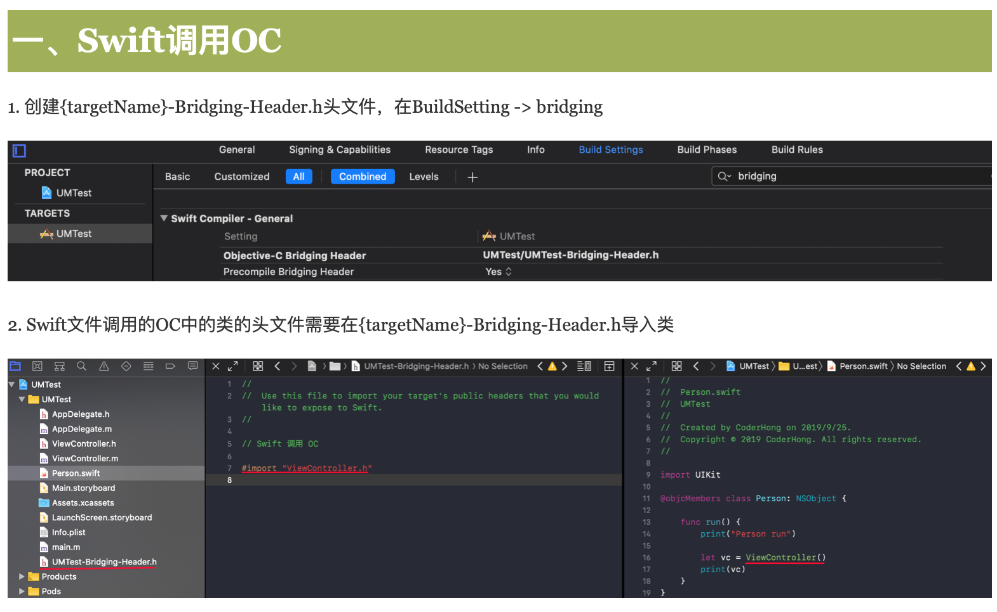
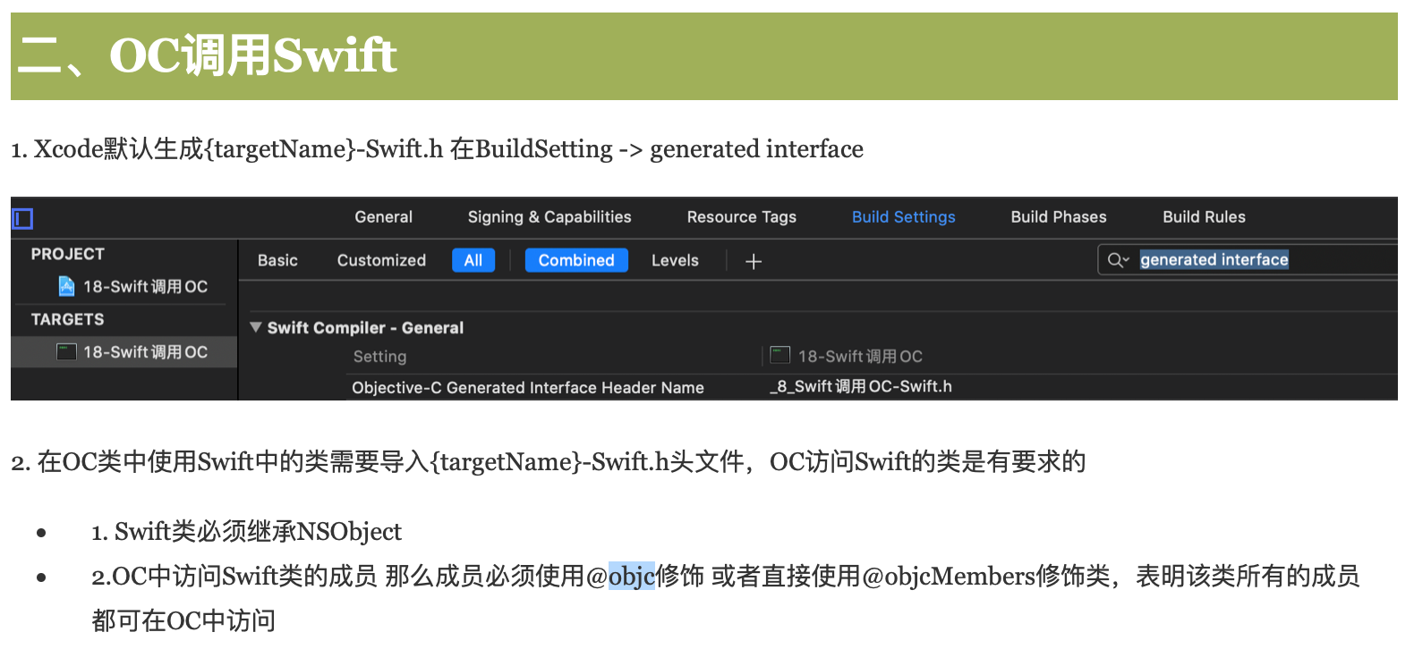
Swift 混合开发

